Slide 1
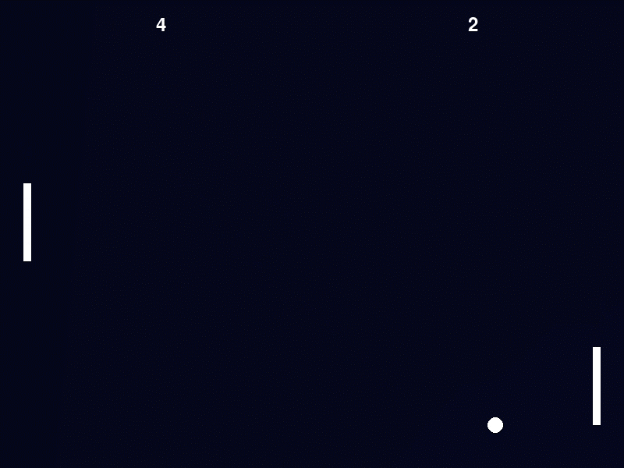
ПРОЕКТ “СВОЯ ИГРА” В ДИТ
В проекте
Главной
Целью
Было
Сделать
Игру
Используя
ООП
ООП – Объектно-ориентированное
программирование
ПИНГ-ПОНГ

Slide 2
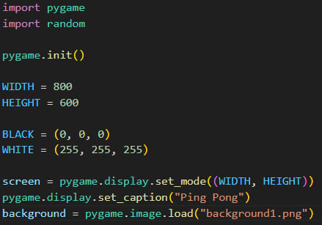
ДЛЯ НАЧАЛА:
Нужно начинать с основы:
Встраиваем pygame и random
После прописываем самое необходимое:
Высоту и длину
Цвета
И так далее..

Slide 3
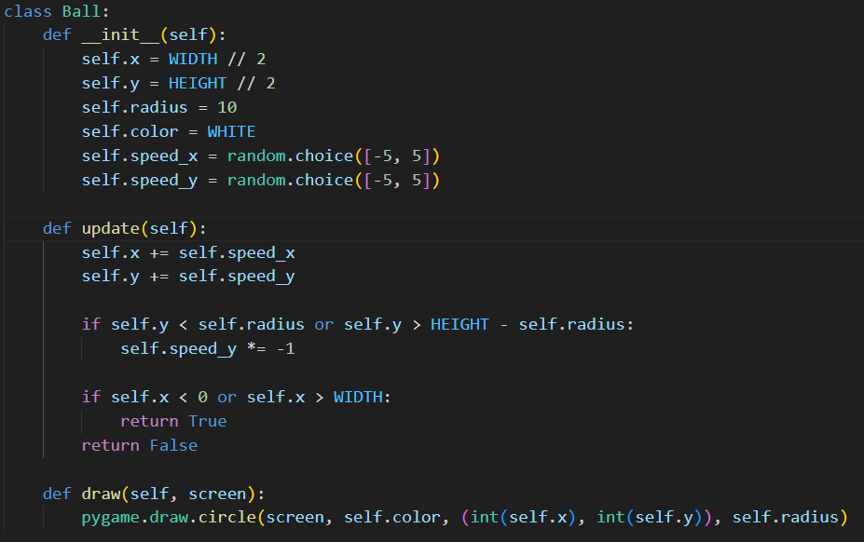
ОСНОВУ СДЕЛАЛИ, ЧТО ДАЛЬШЕ?
Описание класса для мяча:
Для создания мяча нужно сначала прописать его параметры (__init__).
После описания нужно сделать движения мяча и проверку выхода за экран (update).
И под конец сделать саму прорисовку мяча (draw).

Slide 4
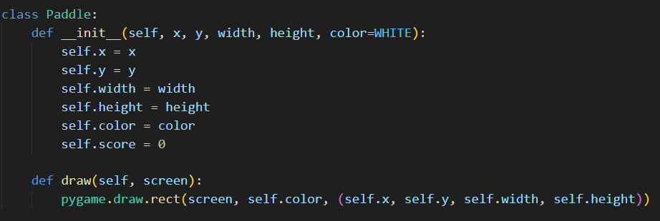
КЛАСС РАКЕТКИ:
В классе ракетки ничего сложно не прописываем, можно только:
Сами значения для self
И прорисовку ракеток с заданными значениями.

Slide 5
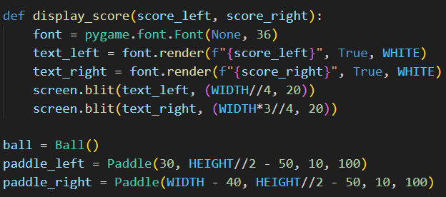
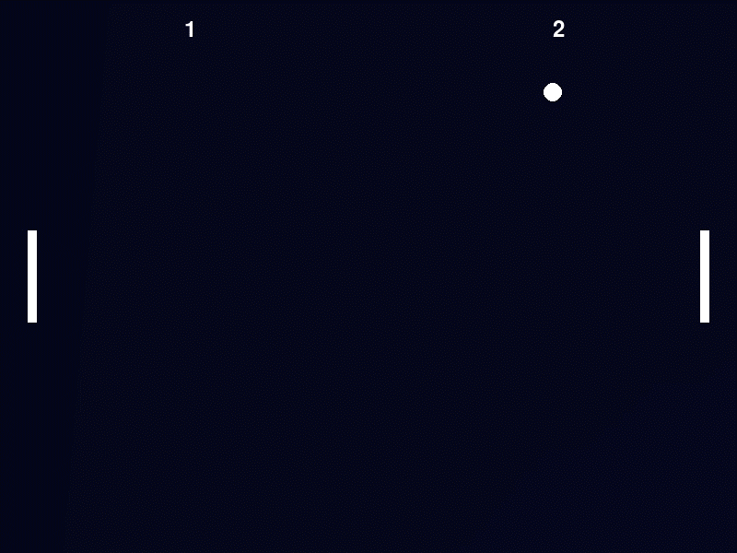
ЭТАП ОТОБРАЖЕНИЯ ОЧКОВ:
Также прописываем все необходимые значения для каждой из ракеток.

Slide 6
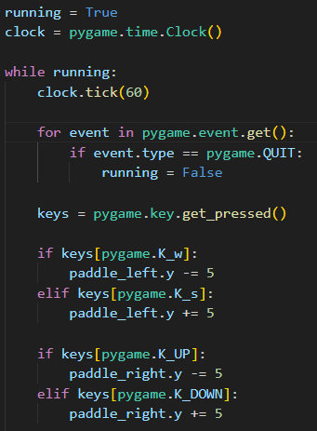
ТУТ НИЧЕГО СЛОЖНОГО:
Прописываем цикл и управление для ракеток.

Slide 7
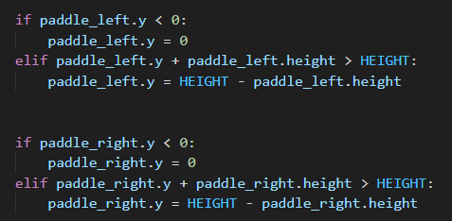
Здесь мы просто прописываем границы для наших ракеток ☺

Slide 8
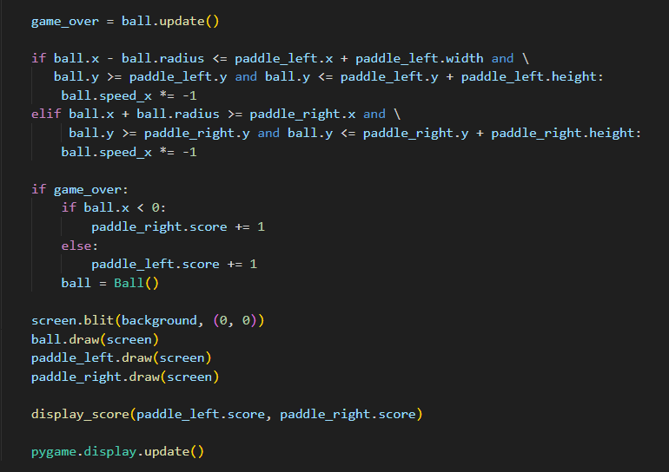
ФИНАЛ
Для начала прописываем проверку столкновения мяча с ракеткой чтобы мяч не улетал насквозь. После прописываем зачисление очков и напоследок отрисовку все что нам нужно ☺

Slide 9
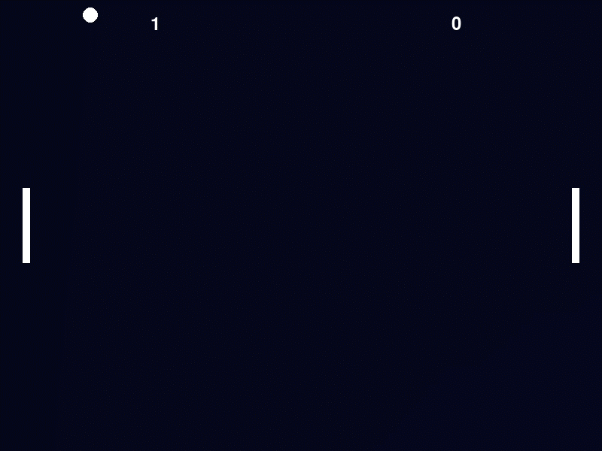
ВОТ И КОНЕЦ ☺

